Slide 1
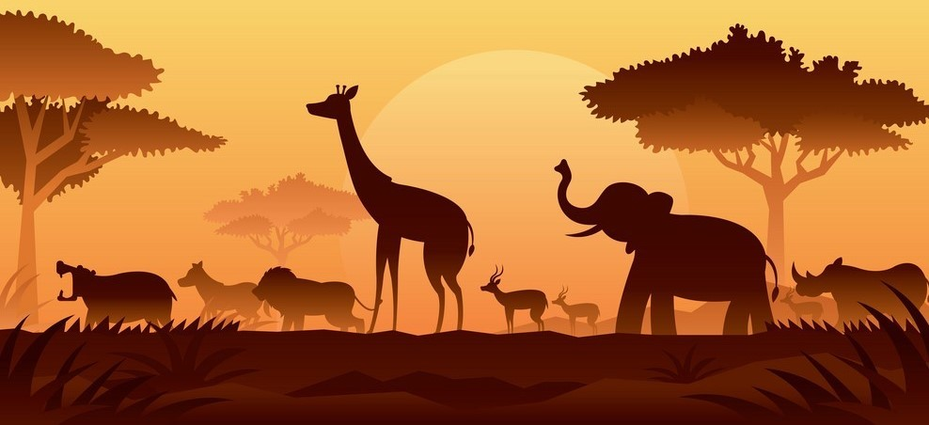
Project
Website Kebun Binatang
Oleh :
Bryan Albert - 535180088
Gregorius Andrew Winata - 535180091
Jody Setiawan - 535180064

Slide 2
5W + 1H
(WHO) Target dari pembuatan website ini adalah calon dan pengunjung kebun binatang "BRISURS".
(WHAT) Website ini merupakan website yang dapat menampilkan informasi mengenai isi, jadwal operasional, dan kegiatan yang dapat dilakukan di kebun binatang "BRISURS".
(WHEN) Website akan memenuhi tugasnya saat calon atau pengunjung mendapat informasi yang dibutuhkan mengenai "BRISURS"
(WHERE) Ide pembuatan website ini ditemukan pada saat adanya kondisi calon atau pengunjung ingin tahu isi kebun binatang "BRISURS" tetapi tidak dapat pergi ke tempat informasi langsung.
(WHY) Website ini penting agar calon atau pengunjung dapat mendapatkan informasi secara langsung tanpa harus pergi ke tempat informasi "BRISURS" secara langsung.
(HOW) Website ini akan berfungsi dengan menampilkan informasi : Lokasi kebun binatang "BRISURS", peta isi dari kebun binatang "BRISURS", dan jadwal kegiatan pada kebun binatang "BRISURS".

Slide 3
Kesimpulan / Rangkuman 5W+1H
Program ini dibuat agar memudahkan calon atau pengunjung agar dapat melihat isi kebun binatang "BRISURS" dari website yang dapat diakses dari smartphone ataupun perangkat lain yang dapat mengakses internet tanpa perlu ke tempat informasi "BRISURS" secara langsung sebelum ataupun saat berada pada "BRISURS".

Slide 4


Slide 5
Konten Utama
Peta BRISURS
Alamat & Kontak BRISURS
Binatang yang terdapat di BRISURS
Kegiatan yang dapat dilakukan di BRISURS

Slide 6
Konsep Kerja Website
Pengguna masuk ke home page.
Home page dapat mengarahkan pengguna ke page lainnya dan sebaliknya pula.
Terdapat footer pada setiap page yang dapat membantu pengalaman browsing pengguna.
Website dapat menyesuaikan ukurannya dengan ukuran browser yang sedang digunakan untuk membuka web ini.

